Slide 1
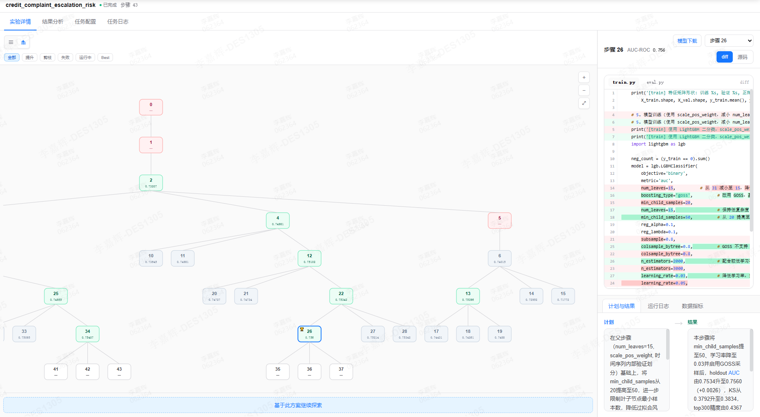
伏羲 Auto-Research：以目标指标驱动的模型树搜索
固定数据集上自动探索模型节点，围绕 AUC / PR 等目标持续逼近更优解
真实搜索过程截图
搜索机制
确定数据集
模型节点
样本 / 标签 / 口径
模型 / 特征 / 参数
目标优化
AUC / PR / 稳定性
指标驱动的自动选择
baseline
候选模型
更优路径
每个 node 代表一组候选机器学习模型；搜索树不断比较指标，保留更优路径。
把“人工试模型”变成“系统性搜索最优模型路径” ，模型迭代从经验驱动转向目标函数驱动
Source: 伏羲 Auto-Research 产品截图；内部业务场景说明
01 / 02
Notes:
这一页的核心结论是，伏羲 Auto-Research 把人工试模型升级成了系统性的模型树搜索。它在一个确定好的数据集上，把每个候选模型、特征方案和参数组合都作为搜索节点，然后围绕 AUC、PR 等目标指标持续比较和推进。这样做的价值不只是更快，而是让模型迭代从经验驱动转向目标函数驱动。

Slide 2
外诉 T30 场景：更快建模，更精细处置
通话后实时预测外诉风险，高风险补钱降外诉，低风险降本控成本
通话后实时预测闭环
高风险人群
通话结束
识别外诉风险
补钱 / 强化安抚
精细化处置
降低外诉率
实时触发预测
T30 是否外诉
收益与成本分层
同时控制补贴成本
低风险人群
标准处置 / 降本
建模周期对比：传统流程 vs 伏羲 Auto-Research
传统
伏羲
直接收益
数据准备
10 天持平
2
50%
整体节省天数
特征 / 模型压缩
特征工程
2 → 1 天
压缩 50%
模型工程
2 → 1 天
压缩 50%
业务含义
更快上线预测模型，支持更早分层干预；
0 天
5 天
10 天
补贴投向高风险人群，低风险人群减少成本。
Source: 内部业务场景说明；周期口径为数据准备、特征工程、模型工程估算
02 / 02
Notes:
落到外诉 T30 场景，伏羲 Auto-Research 的价值体现在更快建模和更精细处置。通话结束后实时预测是否可能外诉，高风险人群可以通过补钱或强化安抚降低外诉概率，低风险人群则减少不必要成本。传统流程中数据准备、特征工程和模型工程合计约十四天，新流程缩短到约十二天，其中特征工程和模型工程都从两天压缩到一天。

